Slide 1

המודל החלקיקי-
השפעת חימום וקירור על שינויים בחומר

Slide 2
המודל החלקיקי- חזרה
החומרים בעולם נבדלים זה מזה בסוג החלקיקים
המרכיבים אותם, בהיערכות שלהם ובכוחות ביניהם.
בכל חומר החלקיקים נמצאים בתנועה מתמדת
ואופן תנועתם הינה אקראית.
- כל חלקיק נע במהירות מסויימת.
ניתן לבטא את מהירות החלקיקים ע"י טמפרטורה,
הנמדדת במעלות צלזיוס, בעזרת מד-טמפרטורה.

Slide 3
מהי טמפרטורה?
טמפרטורה היא מבטאת באופן כמותי את מה שבאופן אינטואיטיבי אנו מבינים כ"חם" ו"קר". מבחינה פיסיקלית הטמפרטורה הינה גודל המבטא את "רמת התנועה" של חלקיקי החומר ומהווה מדד לאנרגיה התנועה (הקינטית) של החלקיקים.
טמפרטורה גבוהה מעידה שחלקיקי החומר נעים מהר יותר ושאנרגית התנועה שלהם גבוהה יותר ולהפך
הטמפרטורה נמדדת במעלות, ביחידות מידה שונות, בעזרת התרמומטר (מד- טמפרטורה).
לכל טווח טמפרטורה מתאים מד-טמפרטורה מסוג מסוים (עם נוזלים כמו כספית, כהל ועוד).

Slide 4
שאלה:
תלמיד לקח שני כלים שבכל אחד מהם 100 מ"ל מים בטמפרטורה של ºC 20. הוא מזג את תכולת שני הכלים לכלי שלישי בנפח של 500 מ"ל.
מה יהיה נפח המים בכלי השלישי?
ומה תהיה טמפרטורת המים בכלי זה?
    הנפח יהיה 200 מ"ל והטמפרטורה תהיה 40 ºC.
    הנפח יהיה 100 מ"ל והטמפרטורה תהיה ºC 20
    הנפח יהיה 200 מ"ל והטמפרטורה תהיה ºC 20.
    הנפח יהיה 100 מ"ל והטמפרטורה תהיה ºC 40
הסבר:
הטמפרטורה היא גודל שאינו תלוי בכמות החומר,
כלומר אם ניקח שני "גופים" (למשל, שתי כמויות של מים) באותה טמפרטורה ונחבר אותם, הטמפרטורה של ה"גוף" הכולל תהיה אותה הטמפרטורה כמו של שני החלקים שהרכיבו אותו
Notes:
שעורי בית בנושא מד טמפרטורה:
עמוד 194 שאלות 5-8

Slide 5
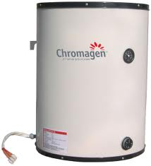
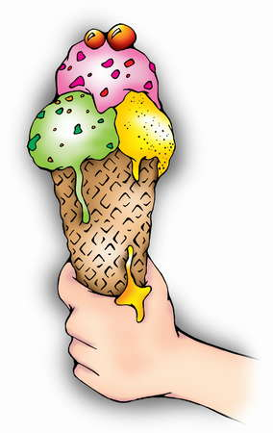
חימום
חימום של גוף פירושו הוספת חום לגוף, חום הוא צורה של אנרגיה.
"הוספת חום"= "הוספת אנרגית חום"
למים המתחממים בדוד חשמלי נוספת אנרגית חום מגוף החימום שבדוד
האם הוספת אנרגית חום תמיד גורמת לשינוי במצב צבירה?
לגלידה שנמצאת מחוץ למקרר נוספת אנרגית חום מהאוויר שסביבה, היא ניתכת והופכת לנוזל.
לא חל שינוי במצב צבירה
חל שינוי במצב צבירה
חום וטמפרטורה אינם מושגים זהים.
חום מתווסף או נגרע מגוף ועקב כך יכול לגרום (או לא) לשינוי הטמפרטורה של הגוף.

Slide 6
השפעת חימום וקירור על שינויים בחומר
(שינוי פיזיקאלי)
חימום או קירור גוף
שינוי במצב
הצבירה של החומר
או
שינוי
בטמפרטורה
היתוך, התאדות,
רתיחה, התעבות..
חימום /קירור בשלושת מצבי הצבירה
חום וטמפרטורה, מד טמפרטורה
הערה: בשינוי פיזיקאלי מהות החומר אינה משתנה.

Slide 7
שינוי בטמפרטורה ללא שינוי מצב צבירה-
מה מתרחש בגוף כשמחממים אותו?
כאשר מחממים\מקררים חומר במצב צבירה נתון, חל שינוי במהירות הממוצעת של החלקיקים מהם החומר בנוי, ולכן טמפרטורת החומר משתנה.
- כאשר מחממים חומר מסוים, המהירות הממוצעת של החלקיקים ______ולכן הטמפרטורה______.
- כאשר מקררים חומר מסוים, המהירות הממוצעת של החלקיקים ____ולכן הטמפרטורה ____.
עולה
גדלה
יורדת
קטנה

Slide 8
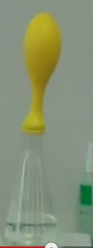
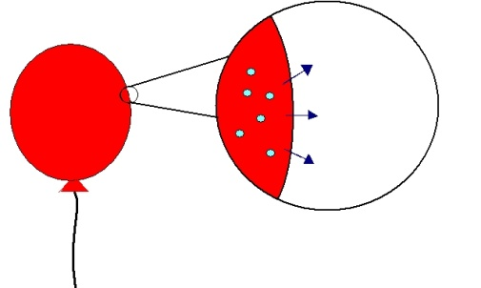
חימום גז: (ללא שינוי במצב הצבירה)
כאשר נחמם גז בכלי סגור, שדפנותיו גמישות, נפח הגז יגדל.
תוספת החום גרמה להגדלת אנרגית התנועה של החלקיקים: מהירותם גברה, קצב ההתנגשויות גדל, עוצמת ההתנגשות גדלה, הלחץ על דפנות הכלי גדל (הלחץ מבפנים גדול מלחץ הגז בחוץ) ולכן דופנות הכלי נמתחים, ונפח הגז גדל.
חימום גז (תוספת אנרגית חום)
מהירות חלקיקים_____
גורם לכך ש_
אנרגית תנועה של החלקיקים_____
גורם לכך ש_
מספר ההתנגשויות_____
כתוצאה מכך הבלון______
http://www.youtube.com/watch?v=cq6d9RAcIAQ&feature=related
סרטון ניפוח בלון ע"י חימום:

Slide 9
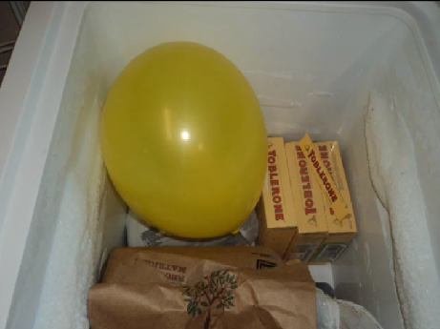
קירור גז: (ללא שינוי במצב הצבירה)
כאשר נקרר גז בכלי סגור - נפח הגז יקטן.
יציאת החום גרמה לירידה באנרגיית התנועה של החלקיקים: מהירותם קטנה, קצב ההתנגשויות קטן, עוצמת ההתנגשות קטנה, לחץ הגז על דפנות הכלי קטן (לחץ הגז בחוץ גדול מלחץ הגז בפנים) ולכן דפנות הכלי ימעכו פנימה ונפח הגז יקטן.
http://www.youtube.com/watch?v=kKs1bZKxGgc&feature=related
קירור גז (גריעת אנרגית חום)
סרטון: קירור בלון
מהירות חלקיקים_____
גורם לכך ש_
אנרגית תנועה של החלקיקים_____
גורם לכך ש_
מספר ההתנגשויות _____לחץ הגז___ ונפח הגז ___ _____
כתוצאה מכך הבלון______

Slide 10
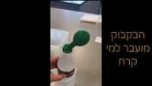

Slide 11
http://mybag.courses.cet.ac.il/content/player.aspx?manifest=%2fapi%2fmanifests%2fitem%2fhe%2fb376c2c5-b2b2-4dc8-839d-e9226304c161%2f%3fpNum%3d1
הדגמה +
עבודת כיתה:
עמוד 198 השלם במחברת את הטבלה בסעיף א
וכן ענה על שאלות 4-1 בעמוד 199

Slide 12
השפעת הטמפרטורה של גוף חמצן (גזי) על מהירות החלקיקים
הטמפרטורה של גוף חמצן גזי במעלות צלסיוס | מהירות הממוצעת של חלקיקי החמצן של גוף חמצן גזי בקילומטר בשעה
0 | 1.530
20 | 1.728
120 | 1.980
תארו את הנתונים בטבלה:

Slide 13
מסקנות
ככל שהטמפרטורה עולה מהירות החלקיקים_____
ככל שהטמפרטורה יורדת מהירות החלקיקים_____
האם לחלקיקים שווים של גוף הנמצא בטמפרטורה נתונה יש אותה מהירות?
הנתונים בטבלה מופעים בממוצע – משמעות הדבר היא שיש חלקיקים שנעים במהירת גדולה יותר ויש חלקיקים הנעים במהירות קטנה יותר – התוצאה המובאת בטבלה היא ממוצעת
עולה
יורדת

Slide 14
חימום נוזל: (ללא שינוי במצב הצבירה)
כאשר נחמם נוזל - נפח הנוזל יגדל במעט.
תוספת אנרגית חום גרמה להגדלת אנרגית התנועה של החלקיקים: מהירותם גברה, כוחות המשיכה נחלשו מעט ולכן המרחק בין החלקיקים גדל במעט ונפח הנוזל גדל.
סרטון- חימום בלון מלא במים:
http://www.noob.us/miscellaneous/heating-a-water-balloon/
קירור נוזל: (ללא שינוי במצב הצבירה)
כאשר נקרר נוזל - נפח הנוזל יקטן במעט
יציאת אנרגית חום גרמה להקטנת אנרגית התנועה של החלקיקים: מהירותם קטנה, כוחות המשיכה התחזקו מעט ולכן המרחק בין החלקיקים קטן במעט ונפח הנוזל קטן.

Slide 15
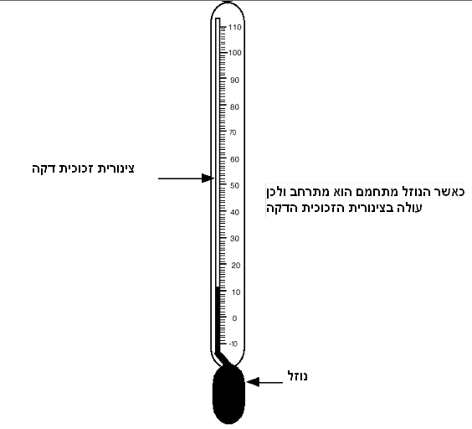
כיצד פועל מד טמפרטורה עם נוזל?

Slide 16
אופן פעולתו של מד טמפרטורה (תרמומטר)
כאשר מניחים מד טמפרטורה בתוך גוף שהטמפרטורה שלו גבוהה עוברת אנרגית חום מהגוף החם אל מכשיר המד הטמפ'
חום (אנרגיה) עוברת לזכוכית וחלקיקי הזכוכית מגבירים את קצב תנועתם וקצב תנועת חלקיקי הנוזל שבמד הטמפ'
חלקיקי הנוזל שבמד הטמפ' נעים מהר יותר ומתרחקים זה מזה
נפח הנוזל במד הטמפ' גדל

Slide 17
http://mybag.courses.cet.ac.il/content/player.aspx?manifest=%2fapi%2fmanifests%2fitem%2fhe%2fb376c2c5-b2b2-4dc8-839d-e9226304c161%2f%3fpNum%3d1
הדגמה +
עבודת כיתה:
עמוד 191 השלם במחברת את הטבלה וכן ענה על שאלות 1-7

Slide 18
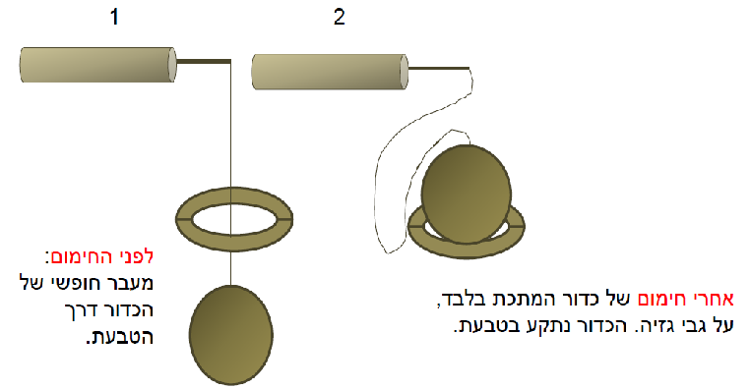
חימום וקירור מוצק: (ללא שינוי במצב הצבירה)
חימום מוצק(תוספת אנרגית חום)
קירור מוצק(גריעת אנרגית חום)
מהירות חלקיקים_____
גדלה
מהירות חלקיקים _____
קטנה
גורם לכך ש_
גדלה
נחלשת
עוצמת התנודה של החלקיקים_____
עוצמת התנודה של החלקיקים_____
גורם לכך ש_
כוחות משיכה נחלשו מעט
כוחות משיכה מתחזקים מעט
מרחק בין חלקיקים גדל במעט
מרחק בין חלקיקים קטן במעט
נפח המוצק גדל במעט
נפח המוצק קטן במעט
http://www.youtube.com/watch?v=MXk57NIM3w8&feature=related
סרטון : חימום וקירור כדור

Slide 19
http://mybag.courses.cet.ac.il/content/player.aspx?manifest=%2fapi%2fmanifests%2fitem%2fhe%2fb376c2c5-b2b2-4dc8-839d-e9226304c161%2f%3fpNum%3d1
הדגמה +
עבודת כיתה:
עמוד 191 השלם במחברת את הטבלה וכן ענה על שאלות 1-7

Slide 20
שינויים במצב צבירה של חומרים דורשים אנרגיה
השפעת חימום וקירור על שינוי מצב הצבירה
המראה
גז
עיבוי
נוזל
התמצקות
מוצק
רתיחה
היתוך
טמפ.
רתיחה
טמפ.
היתוך
לכל חומר טמפרטורה היתוך ורתיחה אופייניות לו.
טמפרטורת ההיתוך והרתיחה מושפעות מחוזק הקשר בין חלקיקי החומר. ככל שהקשר חזק יותר, טמפרטורת ההיתוך או הרתיחה גבוהים יותר.
http://mybag.ebaghigh.cet.ac.il/content/player.aspx?manifest=%2fapi%2fmanifests%2fitem%2fhe%2f0234a79d-5c6c-494f-95b7-dfa7814d7293%2f#?page=content-1

Slide 21
שינוי הטמפרטורה כתלות באנרגיה המושקעת
טמפרטורה
(ºC)
גז
רתיחה
טמפרטורת רתיחה
נוזל
מה קורה בשינוי מצב צבירה?
היתוך
טמפרטורת היתוך
מוצק
אנרגיה (K.J)

Slide 22
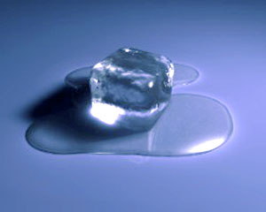
מעבר בין מצבי הצבירה
בטמפרטורת היתוך של חומר מוצק, חימום נוסף יגרום להחלשת כוחות המשיכה הפועלים בין החלקיקים בעוד הטמפרטורה נשארת קבועה.
כל האנרגיה מושקעת בשינוי מצב הצבירה ולכן הטמפ' לא משתנה.
(אותו דבר קורה בטמפ' הרתיחה של החומר במעבר מנוזל לגז)
http://mybag.ebaghigh.cet.ac.il/content/player.aspx?manifest=%2fapi%2fmanifests%2fitem%2fhe%2f0234a79d-5c6c-494f-95b7-dfa7814d7293%2f#?page=content-1

Slide 23
בטמפרטורת ההיתוך והרתיחה של החומר,
החומר נמצא בשני מצבי צבירה
בטמפרטורת הרתיחה
בטמפרטורת ההיתוך
החומר נמצא
גם במצב צבירה נוזל
וגם במצב צבירה גז
החומר נמצא
גם במצב צבירה מוצק
וגם במצב צבירה נוזל

Slide 24
השפעת הלחץ על נק' רתיחה והיתוך
נק' הרתיחה וההיתוך של חומרים הוא בלחץ של 1 אטמוספירה.
כאשר לחץ האוויר בסביבה גדל , נק' הרתיחה עולה.
נקודת הרתיחה של מים בלחץ אטמוספירי היא: c°100.
בסיר לחץ היא c°120 .
בהרים גבוהים נקודת הרתיחה יורדת כיוון שהלחץ שם נמוך.
בים המלח נקודת הרתיחה עולה כיוון שהלחץ שם גבוה.

Slide 25
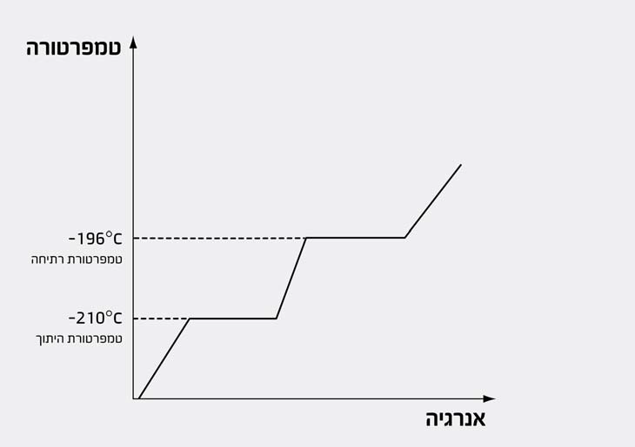
שאלה:
השפעת שינוי הטמפרטורה על מצב הצבירה של החנקן
שאלה 1:
באיזה מצב צבירה יהיה החנקן בטמפרטורה 0 מ"צ?
גז

Slide 26
שאלה:
השפעת שינוי הטמפרטורה על מצב הצבירה של החנקן
שאלה 2:
באיזה מצב צבירה יהיה החנקן בטמפרטורה 200 - מ"צ?
נוזל

Slide 27
שאלה:
השפעת שינוי הטמפרטורה על מצב הצבירה של החנקן
שאלה 3: טמפרטורת הרתיחה של חמצן היא 186- מ"צ. מה יקרה לגז חמצן שיוכנס לתוך חנקן נוזלי?

Slide 28
א. שינוי בטמפרטורה של חומר במצב צבירה נתון
סיכום:
חימום או קירור גוף
ב. שינוי במצב
הצבירה
א. שינוי
בטמפרטורה
רמת החלקיקים – (מיקרו) חימום/קרור גורם
לעליית/ ירידת ממוצע
אנרגיית תנועת החלקיקים
רמת התופעה – (מאקרו) חימום/קרור גורם לעליית/ירידת הטמפרטורה
הסבר התופעה:
כאשר הטמפרטורה של חומר מסוים משתנה המשמעות היא שהמהירות הממוצעת של החלקיקים השתנתה

Slide 29
ב. שינוי במצב הצבירה של החומר כתוצאה מחימום
רמת החלקיקים (מיקרו) –
בנוזל כוחות המשיכה בין החלקיקים חזקים לעומת הגז שבו הכוחות חלשים מאוד .
רמת התופעה (מאקרו) -
הוספת חום > אין עליית טמפרטורה > הנוזל הופך לגז.
הסבר התופעה:
החום גורם להחלשת כוחות המשיכה שבין חלקיקי הנוזל והפיכתו לגז.

Slide 30

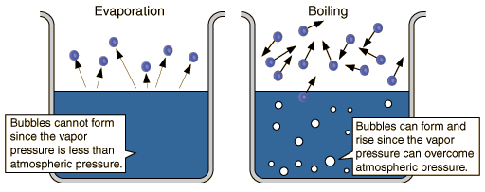
נזכרים מה ההבדל בין רתיחה להתאדות?
מדוע רואים בועות ברתיחה?
התאדות
רתיחה
התאדות מתרחשת משטח הפנים של הנוזל:
חלקיקי נוזל המצויים בשטח פני הנוזל עשויים להתנתק מהנוזל ולעבור לפאזה הגזית (לאוויר). כאשר התהליך מתרחש במערכת פתוחה, בסופו של דבר כל הנוזל יהפוך לגז.
רתיחה מתרחשת מכל גוף הנוזל:
כאשר חומר מגיע לטמפרטורת הרתיחה שלו (בלחץ מסוים), חלקיקי הנוזל בכל נפח הגוף מתרחקים זה מזה ועוברים בהדרגה למצב צבירה גז. הדבר מתבטא בהופעת בועות בתוך הנוזל.
בועות אלה מכילות בעיקר את אדי הנוזל שעבר למצב צבירה גז.

Slide 31
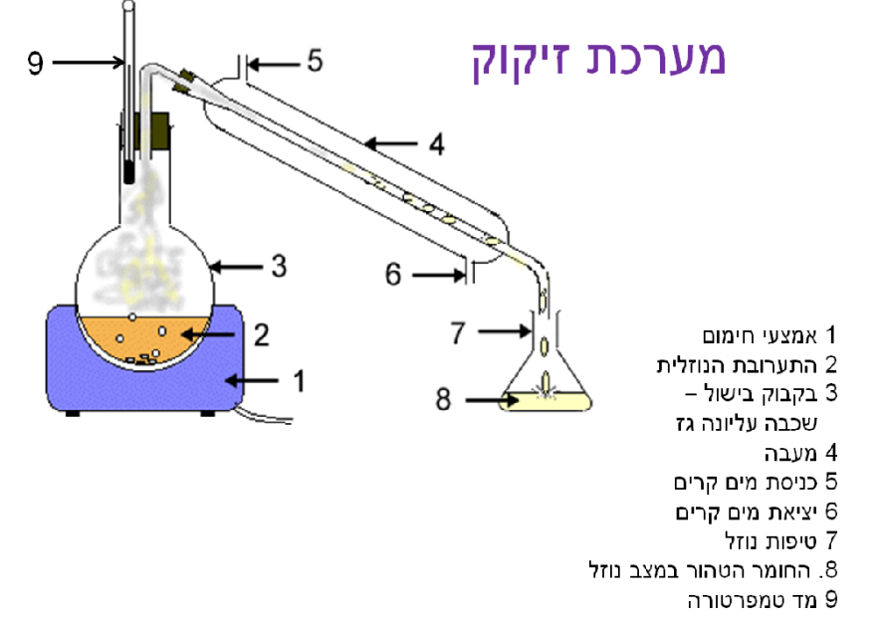
שימושים בתופעות ההתאדות וההתעבות בחיי היום-יום
מד טמפרטורה
זיקוק
מעבה
זיקוק משמש בתעשיית הדלקים בכדי להפיק מנפט גולמי את סוגי הדלק שונים החל מדלק למטוסים ועד בנזין.
בתעשיית היין מזקקים את האלכוהול והמים אחרי התסיסה.
אמצעי חימום
התזקיק
במיכל האיסוף
כאשר רוצים להפריד נוזל מתוך תמיסה.
הפרדת הנוזל נעשית ע"י אידוי הנוזל ועיבוי האדים שלו.
מחממים את התמיסה, הנוזל בעל נקודת הרתיחה הנמוכה יותר, רותח והופך לאדים.
את האדים אוספים במכשיר זיקוק.
מקררים את האדים והם מתעבים ונאספים בכלי איסוף.
http://www.youtube.com/watch?v=mP4Hgui-g6U
עד 2 דקות
הדגמה:
Notes:
זיקוק משמש בתעשייה הדלקים בכדי להפיק מנפט גולמי את סוגי הדלק שונים החל מדלק למטוסים ועד בנזין
בתעשיית היין מזקקים את האלכוהול והמים אחרי התסיסה

Slide 32
זיקוק של יין
יין הוא תערובת הומוגנית של מים ושל אלכוהול (+סוכר ענבים וחומרי צבע).
על מנת להפריד בין שני נוזלים אלו נשתמש בזיקוק.
נקודת הרתיחה של אלכוהול היא 78c°
ואילו נקודת הרתיחה של מים היא 100c°
בחימום היין בהדרגה איזה נוזל יהיה הראשון שיתקבל במיכל האיסוף?
אנו נעלה את הטמפרטורה עד שנגיע לנקודת הרתיחה של האלכוהול.
בשלב זה, אדי האלכוהול יכנסו אל הצינור המעבה, שהוא צינור כפול המכיל מים קרים שזורמים מבחוץ.
האדים יתעבו בעקבות הקירור, ויצאו כנוזל אל מיכל האיסוף
מיכל הרתחה.

Slide 33
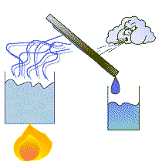
תהליך זיקוק מורכב משני תהליכים שונים.
שני התהליכים מוצגים באיור שלפניך.
1. מהם שני התהליכים?
2. איזה מהתהליכים מתרחש בחימום ואיזה בקירור?

Slide 34
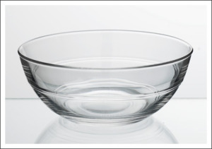
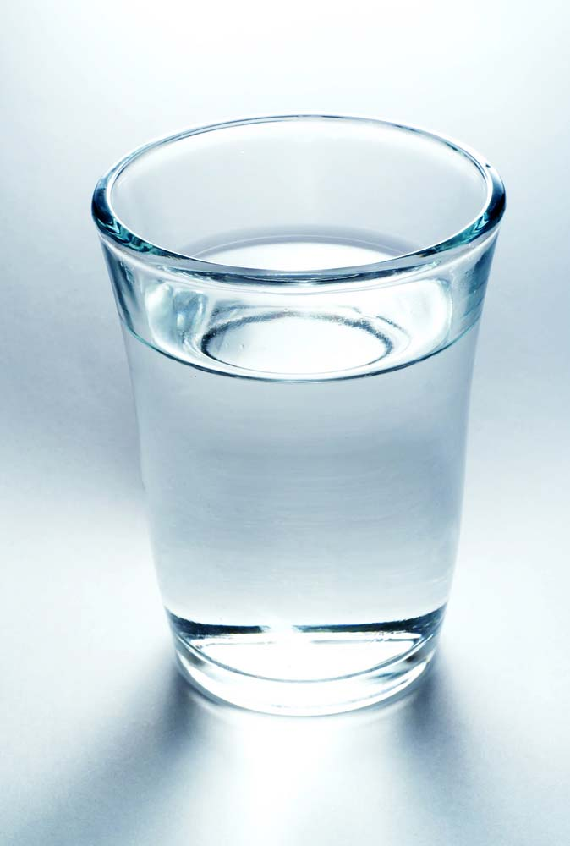
היכן קצב האידוי יהיה גדול יותר?
הסבר תוך התייחסות למודל החלקיקי
ככל ששטח הפנים של הנוזל גדול יותר,
יותר חלקיקים יוכלו להתנתק מכוחות המשיכה ולהתרחק-
קצב ההתאדות גדל
שעורי בית:
עמוד 209 שאלות 1,2
עמוד 230 שאלה למטה
עמוד 233 שאלות 1-3
עמוד 238 שאלות
לסיכום, קיימים 2 גורמים המשפיעים על קצב המעבר בין מצבי צבירה:
טמפרטורה
שטח פנים

Slide 35
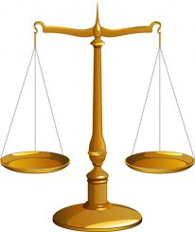
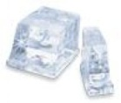
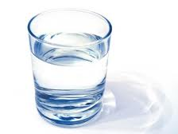
חוק שימור המסה בשינוי פיזיקלי על פי המודל החלקיקי:
כלי סגור ואטום המכיל 300 גרם של מים מוצב במקפיא להכנת קרח.
א. מה תהיה מסת הקרח לאחר שהמים יקפאו?
1. יותר מ- 300 גרם
2. בדיוק 300 גרם
3. פחות מ 300- גרם
ב. נמקו תשובתכם תוך התייחסות למודל החלקיקי:
בזמן קפאון המים בכלי האטום משתנה סדר החלקיקים וכן יכולת תנועתם,
אבל מס' החלקיקים לא משתנה ולכן המסה תישאר אותו דבר- על פי חוק שימור המסה.

Slide 36
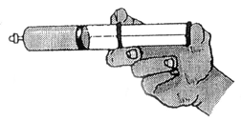
הִכניסו גז למזרק סגור, כמתואר באיור. מה יקרה לנפח ולמסה של הגז כאשר ילחצו על בוכנת המזרק?
א. מסת הגז לא תשתנה, אך נפחו יקטן.
ב. מסת הגז לא תשתנה, נפחו יגדל.
ג. מסת הגז תגדל, אך נפחו לא ישתנה.
ד. מסת הגז תקטן אך נפחו לא ישתנה.
הסבירו תשובתכם באמצעות המודל החלקיקי: __________________________________________
____________________________________________________________
אין תוספת או גריעה של חלקיקי חומר ולכן מסת הגז לא תשתנה. הנפח של הגז יקטן כיוון שקיימים רווחים בין חלקיקי הגז וכתוצאה מהלחץ המופעל על הגז רווחים אלו יקטנו.

Slide 37
שאלות חזרה

Slide 38

פריט לדיון בכיתה- השפעת חימום / קירור
59. תלמידים חיממו 20 מ"ל מים בכלי סגור, מטמפרטורה של ºC 25 עד לטמפרטורה של ºC 50
ציינו מאפיין אחד של חלקיקי המים שלא משתנה כתוצאה מהחימום ומאפיין אחד של חלקיקי המים שמשתנה כתוצאה מהחימום.
60. תלמידים הכניסו 50 מ"ל מים בטמפרטורה של ºC 25 למקפיא עד אשר המים הגיעו לטמפרטורה של ºC -1
ציינו מאפיין אחד של חלקיקי המים שלא משתנה כתוצאה מהקירור ומאפיין אחד של חלקיקי המים שמשתנה כתוצאה מהקירור.

Slide 39
לכדור מתכת ולטבעת מתכת קוטר דומה כך שהכדור יכול לעבור דרך הטבעת. לאחר חימום הכדור, בעודו חם, לא ניתן להעבירו דרך הטבעת.
הסבירו את התופעה באמצעות המודל החלקיקי של החומר.
בקיץ נהוג להזהיר את הנהגים מנסיעה מהירה בכביש שעלולה להגדיל את החיכוך בין הצמיג לכביש ולגרום לעלייה בטמפרטורת האוויר בצמיגי המכונית. מה עלול לקרות לצמיג כתוצאה מעליית הטמפרטורה? הסבר.
מדוע פעפוע של חלקיקי בושם באוויר מהיר מהפעפוע של חלקיקי תרכיז פטל במים? (כאשר החומרים נמצאים באותה טמפרטורה ובנפח זהה). הסבירו את התופעה באמצעות המודל החלקיקי של החומר
הדמיות ממוחשבות: פעפוע, חימום כדור, התפשטות, לחץ הגז

Slide 40

פריט לדיון בכיתה- חום וטמפרטורה
תלמידים רצו לבדוק מה הקשר בין נפח המים לכמות החום שיש להשקיע על מנת להעלות את הטמפרטורה של המים. לצורך כך הם לקחו 100 מ"ל מים בכלי אחד ו- 1000 מ"ל מים בכלי הזהה לו. את שני הכלים התלמידים הניחו על מקור חום זהה למשך 4 דקות. לאחר פרק זמן זה התלמידים מדדו את הטמפרטורה של המים בכלי המכיל 100 מ"ל מים והטמפרטורה הייתה ºC 58.
האם גם בכלי המכיל 1000 מ"ל מים הטמפרטורה תהיה אותה טמפרטורה? נמקו.

Slide 41
שני תלמידים דנו בנושא שינוי מצב הצבירה של מים. דן טען שכאשר מים הופכים מנוזל למוצק מתקבל חומר חדש – קרח. אורי לעומתו טען שמים שהופכים למוצק הם אותו חומר אבל במצב צבירה שונה.
מי מבין השניים צודק? נמקו.
כוחות המשיכה שבין החלקיקים והערכות שלהם משתנים, סוג החלקיקים לא משתנה
ס וג החלקיקים
ה ערכות החלקיקים
כ וחות ביניהם (אינטראקציה חשמלית)

